Slide 1
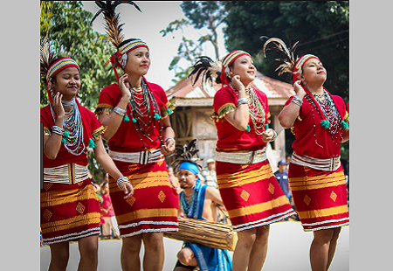
সবাইকে বাংলাদেশ ও বিশ্ব পরিচয়ের পাঠে স্বাগতম

Slide 2
শিক্ষক পরিচিতি
মোঃ লুৎফর রহমান,
সহকারি শিক্ষক,
কুন্দারাম পুর সরকারি প্রাথমিক বিদ্যালয়,
ঘোড়াঘাট, দিনাজপুর।
মেইলঃ mlutfor81@gmail.com

Slide 3
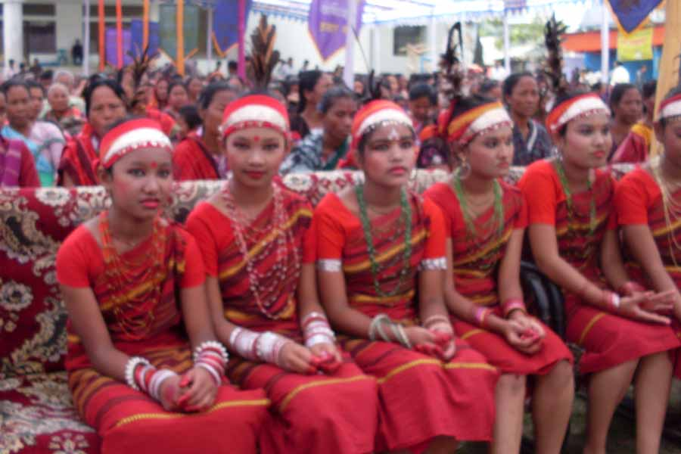
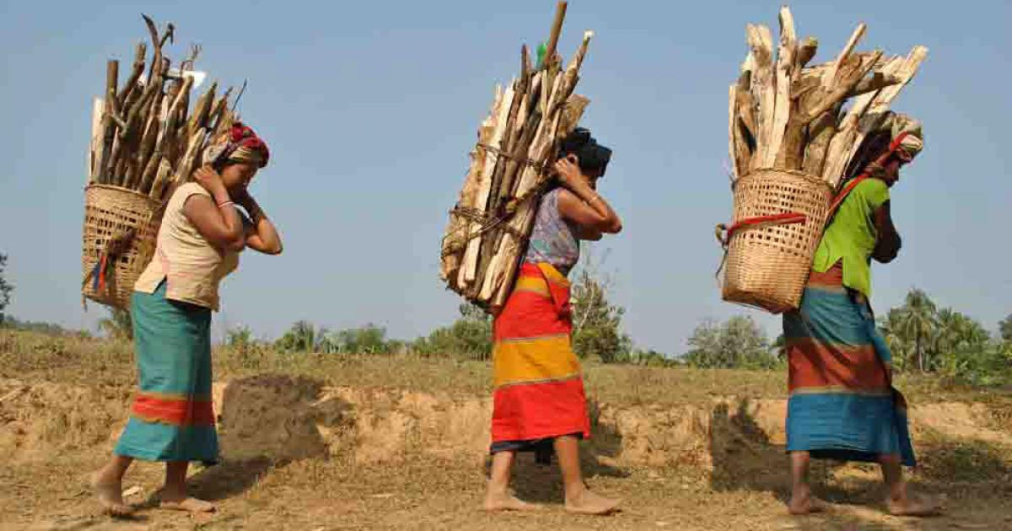
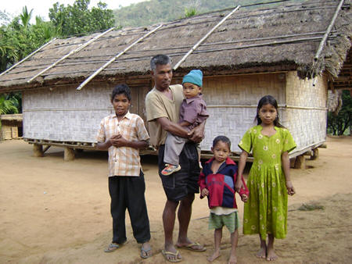
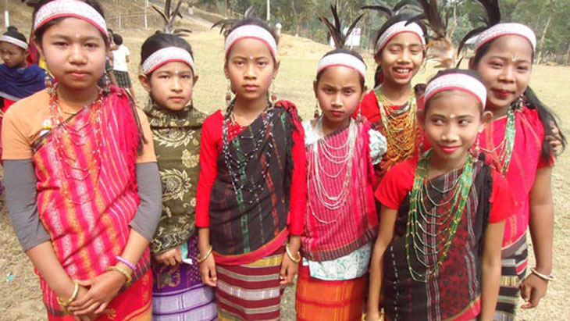
বলতে পারবে কোন ক্ষুদ্র জাতিসত্তার মানুষ এঁরা ?
ছবির মানুষগুলোর পরিচয় কী ?

Slide 4
আমাদের আজকের পাঠ
বিষয়ঃ বাংলাদেশ ও বিশ্ব পরিচয়
শ্রেণিঃ পঞ্চম
অধ্যায়ঃ ১১
পাঠের শিরোনামঃ বাংলাদেশের ক্ষুদ্র নৃ-গোষ্ঠী (গারো)
পাঠ্যাংশঃ গারো ( ধারণা করা হয়............পালন করা হয়)।
সময়ঃ ৪৫ মিনিট
তারিখঃ 00/০0/২০20 খ্রিস্টাব্দ

Slide 5
শিখনফল
এই পাঠ শেষে শিক্ষার্থীরা...
২.১.৮ গারোদের সংস্কৃতি বর্ণনা করতে পারবে।

Slide 6
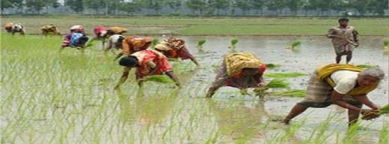
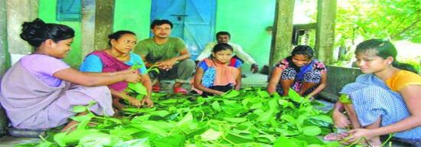
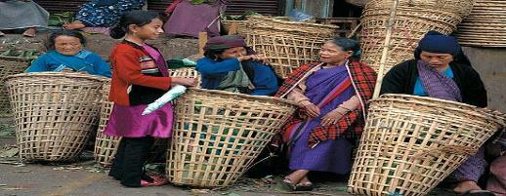
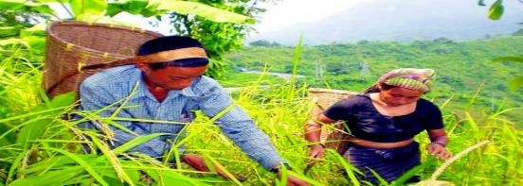
গারো
খাসি
ম্রো
ত্রিপুরা
বাংলাদেশে বিভিন্ন ধরনের ক্ষুদ্র নৃ-গোষ্ঠী আছে। এদের মধ্যে উল্লেখযোগ্য হলো গারো , খাসি, ম্রো, ত্রিপুরা প্রভৃতি।

Slide 7
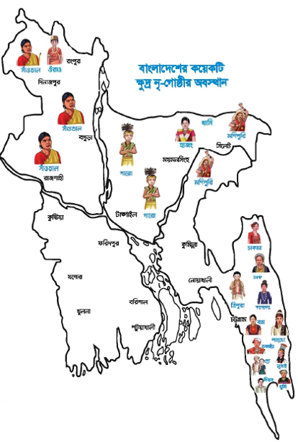
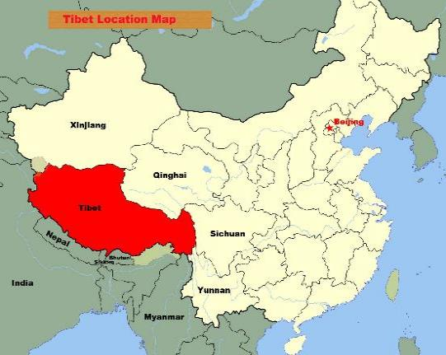
গারোদের আদিবাস
তিব্বত
গারো জনগোষ্ঠী ৪০০ বছর পূর্বে তিব্বত থেকে থেকে এসে বাংলাদেশে বসবাস করছে।

Slide 8
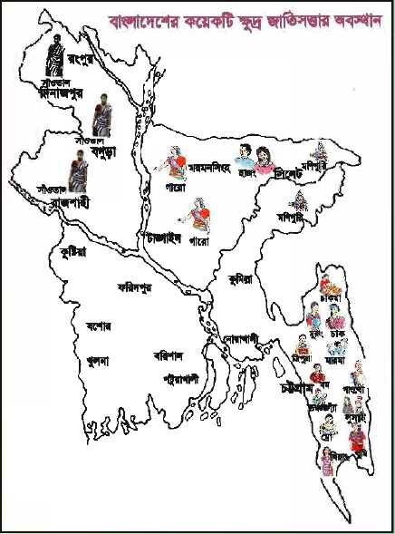
গারোদের বাসস্থান
বাংলাদেশের বৃহত্তর
ময়মনসিংহ
ও টাঙ্গাইল জেলা

Slide 9
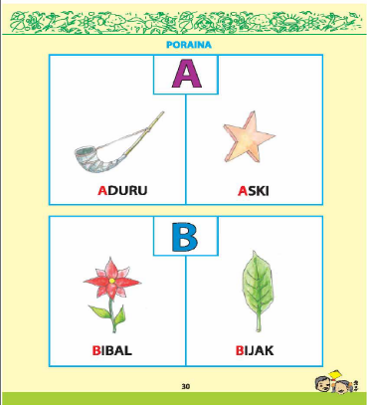
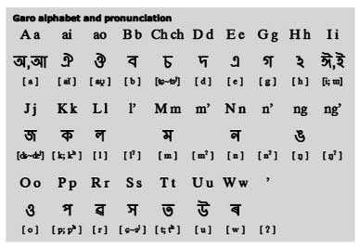
গারোদের ভাষা
গারোদের নিজস্ব ভাষার নাম আচিক।

Slide 10
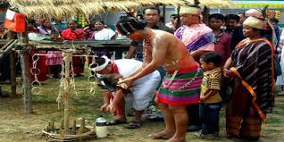
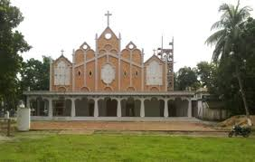
গারোদের ধর্ম
গারোদের আদি ধর্মের নাম সাংসারেক।
বর্তমানে বেশির ভাগ গারো খ্রিষ্ট ধর্মাবলম্বী।

Slide 11
মূল্যায়ন (মৌখিক)
জোড়ায় কাজ
১। গারো জনগোষ্ঠী কত বছর পূর্ব থেকে বাংলাদেশে বসবাস করছে?
উঃ ৪০০ বছর পূর্ব থেকে ।
২। গারো জনগোষ্ঠী কোথা থেকে বাংলাদেশে এসেছে?
উঃ তিব্বত থেকে।
৩। গারো জনগোষ্ঠী বাংলাদেশের কোন্ কোন্ অঞ্চলে অবস্থান করে?
উঃ গারো জনগোষ্ঠী বাংলাদেশের ময়মনসিংহ ও টাঙ্গাইল জেলায় অবস্থান করে। এছাড়া সিলেট ও সুনামগঞ্জ জেলায় ও কিছু সংখ্যক গারো বসবাস করে।
৪। গারোদের নিজস্ব ভাষার নাম কী?
উঃ গারোদের নিজস্ব ভাষার নাম আচিক।

Slide 12
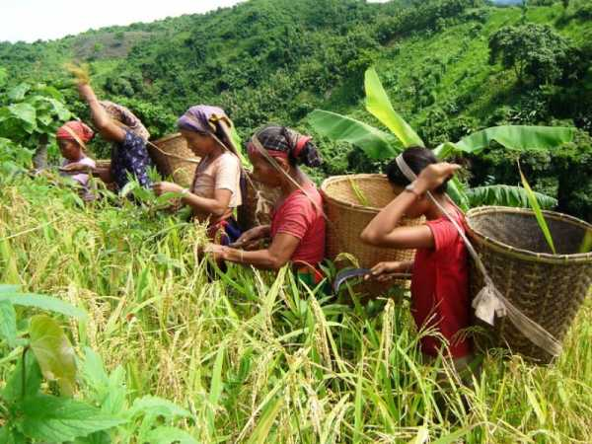
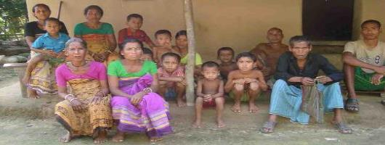
গারোদের সমাজ ব্যবস্থা
মা হলেন পরিবার ও সমাজ প্রধান
গারো সমাজ মাতৃতান্ত্রিক।
মায়ের সূত্র ধরেই দল, গোত্র ও বংশ গড়ে ওঠে।

Slide 13
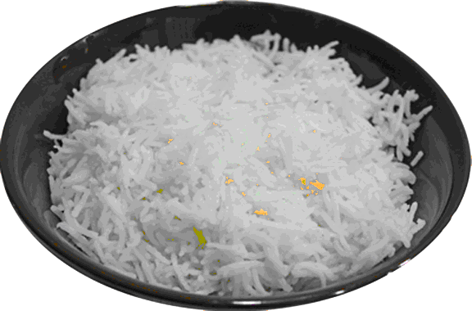
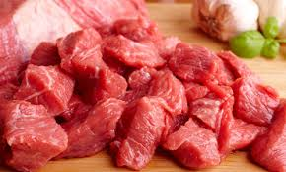
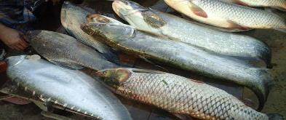
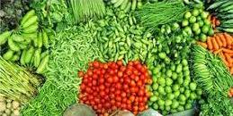
খাদ্য ব্যবস্থা
গারোদের প্রধান খাবার ভাত, মাছ, মাংস ও শাকসবজি।

Slide 14
মূল্যায়ন (মৌখিক)
৫। গারোদের আদি ধর্মের নাম কী?
উঃ গারোদের আদি ধর্মের নাম সাংসারেক।
৬। বর্তমানে বেশির ভাগ গারো কোন্ ধর্মাবলম্বী?
উঃ বর্তমানে বেশির ভাগ গারো খ্রিষ্ট ধর্মাবলম্বী।
৭। গারো সমাজ কেমন?
উঃ গারো সমাজ মাতৃতান্ত্রিক। মায়ের সূত্র ধরেই দল, গোত্র ও বংশ গড়ে ওঠে।
৮। গারোদের প্রধান খাবার কী কী?
উঃ গারোদের প্রধান খাবার ভাত, মাছ, মাংস ও শাকসবজি।

Slide 15
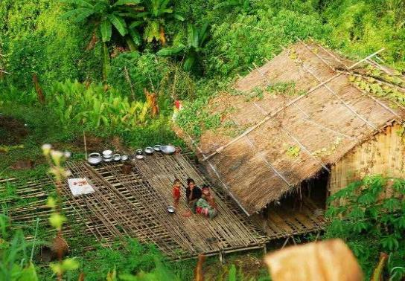
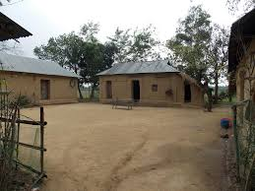
গারোদের বাড়ি
গারোদের পূর্বের বাড়ির নাম নকমান্দি।
বর্তমানে করোগেটেড টিনের তৈরি বাড়ি।

Slide 16
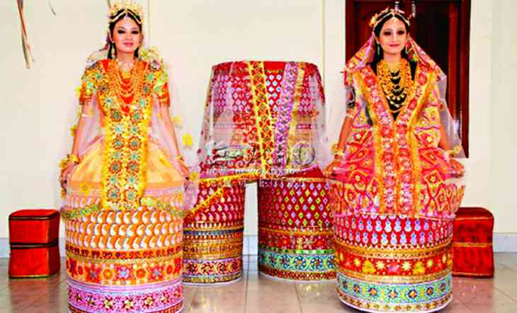
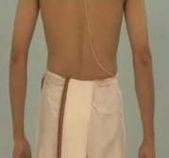
গারোদের পোশাক
গারো নারীদের ঐতিহ্যবাহী পোষাকের নাম দকবান্দা বা দকসারি।
গারো পুরুষেরা পরিধান করেন শার্ট,লুঙ্গি ও ধূতি।

Slide 17
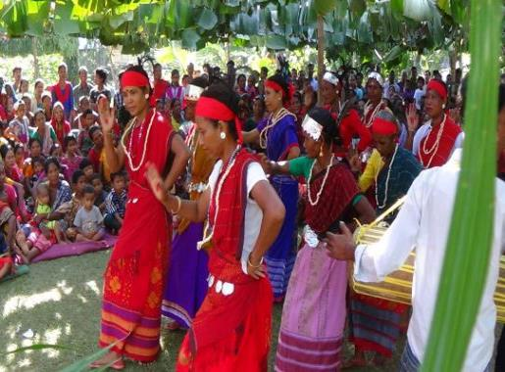
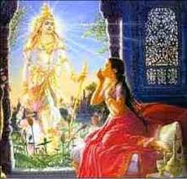
গারোদের উৎসব
এই সময়ে তাঁরা সূর্য দেবতা সালজং এর প্রতি নতুন শস্য উৎসর্গ করেন।
গারোদের ঐতিহ্যবাহী উৎসবের নাম ওয়াংগালা।

Slide 18
মূল্যায়ন (মৌখিক)
৯। গারো নারীদের ঐতিহ্যবাহী পোষাকের নাম কী?
উঃ গারো নারীদের ঐতিহ্যবাহী পোষাকের নাম দকবান্দা বা দকসারি।
১০। গারো পুরুষেরা কী পরিধান করেন?
উঃ গারো পুরুষেরা পরিধান করেন শার্ট,লুঙ্গি ও ধূতি।
১১। গারোদের ঐতিহ্যবাহী উৎসবের নাম কি?
উঃ গারোদের ঐতিহ্যবাহী উৎসবের নাম ওয়াংগালা।
১২। ওয়াংগালা উৎসবটি তারা কীভাবে পালন করেন?
উঃ বিভিন্ন ধরণের বাজনা বাজিয়ে এই উৎসবটি পালন করা হয়।

Slide 19
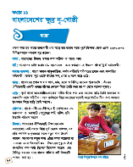
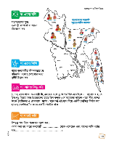
পাঠ্য বইয়ের সাথে সংযোগ
তোমাদের পাঠ্য বইয়ের ৮২ ও ৮৩ নং পৃষ্ঠা খুলে নিরবে পড়।

Slide 20
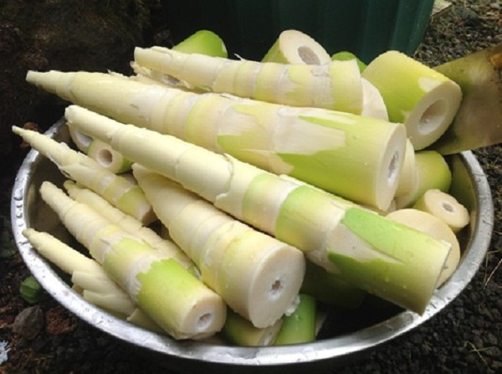
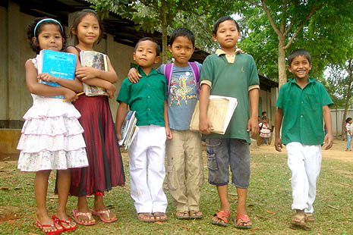
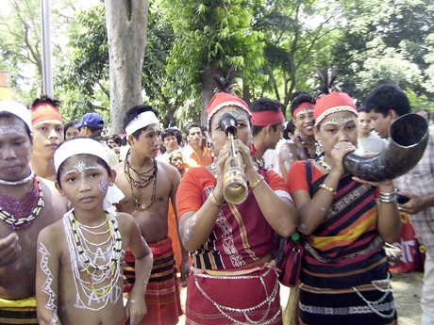
চল আজকের পাঠটি শুনি
বাড়িঃ পূর্বে গারো জনগোষ্ঠির লোকেরা নদীর তীরে লম্বা এক ধরণের বাড়ি তৈরি করত যা নকমান্দি নামে পরিচিত। তবে বর্তমানে তারা অন্যদের মতোই করোগেটেড টিন এবং অন্যন্য উপকরণ দিয়ে বাড়ি তৈরি করে। পোশাকঃ গারো নারীদের ঐতিহ্যবাহী পোশাকের নাম দকবান্দা বা দকসারি। পুরুষেরা শার্ট, লুঙ্গি, ধুতি ইত্যাদি পরিধান করে। উৎসবঃ গারোদের ঐতিহ্যবাহি উৎসবের নাম ওয়াঙ্গালা। এই সময় তারা সূর্য দেবতা সালজং এর প্রতি শস্য উৎসর্গ করে। সাধারণত নতুন শস্য ওঠার সময় অক্টোবর বা নভেম্বর মাসে উৎসবটি হয়। উৎসবের শুরুতে তারা কৃষিজমিতে অর্ঘ্য নিবেদন করে, বিভিন্ন ধরণের বাদ্য বাজনা বাজিয়ে এই উৎসবটি পালন করা হয়।
ধারণা করা হয় গারো জনগোষ্ঠী প্রায় ৪০০ বছর পূর্বে তিব্বত থেকে এসে বাংলাদেশের বিভিন্ন স্থানে বসবাস শুরু করে। ভাষাঃ গারোদের নিজস্ব ভাষার নাম অচিক। ধর্মঃ গারোদের আদি ধর্মের নাম সাংসারেক। সমাজ ব্যবস্থাঃ গারো সমাজ মাতৃতান্ত্রিক, অর্থাৎ নারীরাই পরিবারের প্রধান এবং সম্পত্তির অধিকারী। খাদ্যঃ গারোদের প্রধান খাবার ভাত, মাছ, মাংস ও বিভিন্ন ধরণের শাকসবজি। তাদের ঐতিহ্যবাহী একটি খাবার বাঁশের কোড়ল দিয়ে তৈরি করা হয় জা খেতে অনেক সুস্বাদু।

Slide 21
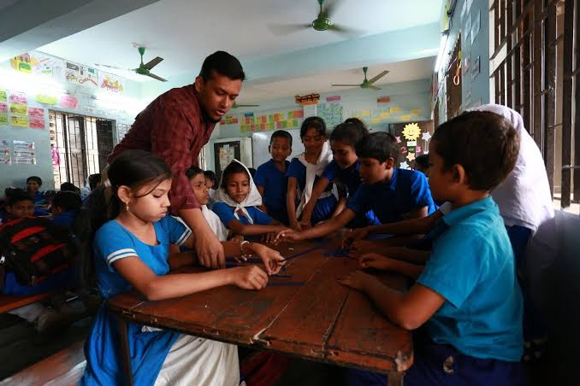
দলীয় কাজ
দলের নাম | প্রশ্ন
পদ্মা | গারোরা কোন কোন জেলায় বসবাস করেন ?
মেঘনা | তাঁদের সংস্কৃতি সম্পর্কে চারটি বাক্য লিখ

Slide 22
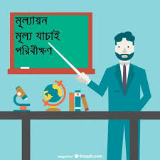
মূল্যায়ন
লিখিত
১। গারোদের খাদ্যাভাস সম্পর্কে লিখ।
উত্তরঃ গারোদের প্রধান খাবার ভাত,মাছ,মাংস ও বিভিন্ন ধরণের শাকসবজি। তাঁদের ঐতিহ্যবাহী একটি খাবার বাঁশের কোড়ল দিয়ে তৈরি করা হয় যা খেতে অনেক সুস্বাদু।
২। গারোদের সমাজ ব্যবস্থা সম্পর্কে ৩টি বাক্য লিখ।
উত্তরঃ গারো সমাজ মার্তৃতান্ত্রিক। নারীরা পরিবারের প্রধান এবং সম্পত্তির অধিকারী। মায়ের সূত্র ধরেই তাদের দল,গোত্র ও বংশ গড়ে ওঠে।
৩। গারোদের উৎসব সম্পর্কে ৩টি বাক্য লিখ।
উত্তরঃ গারোদের ঐতিহ্যবাহী উৎসবের নাম ওয়াংগালা। এই সময়ে তারা সূয দেবতা সালজং এর প্রতি নতুন শস্য উৎসর্গ করেন। বিভিন্ন ধরনের বাজনা বাজিয়ে এই উৎসবটি পালন করা হয়।

